Slide 1
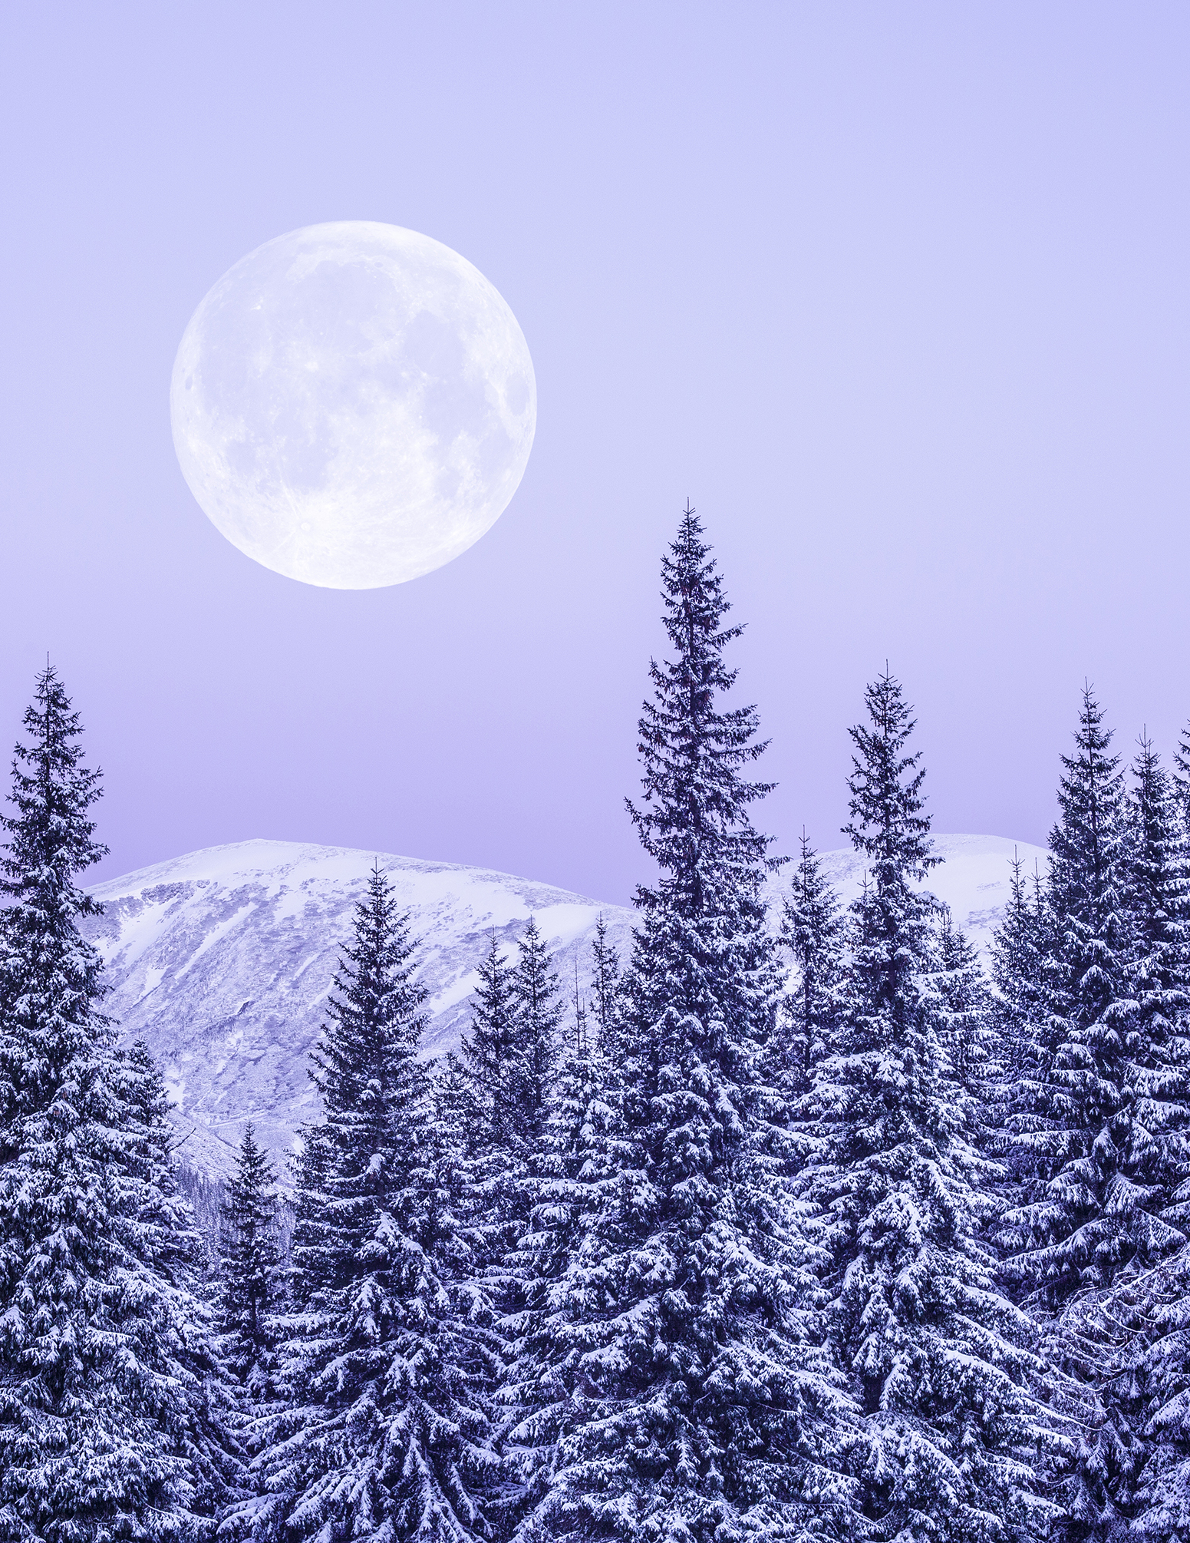
中秋節

Slide 2
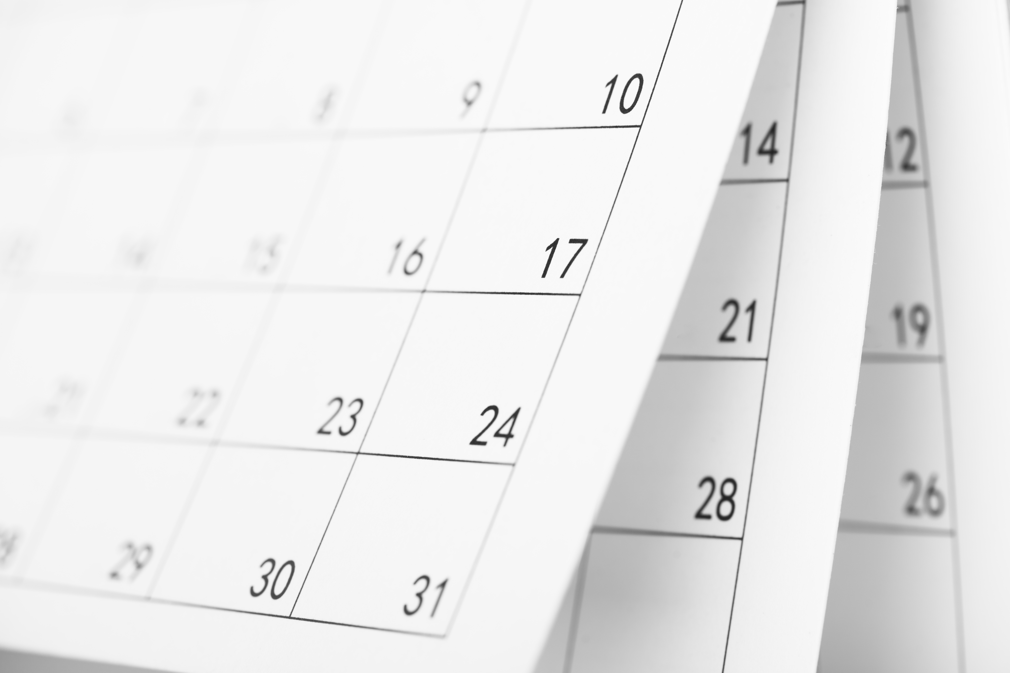
時間
於每年的農曆八月十五
大約在公曆的九月初至十月初
又稱之為仲秋
Notes:
其他事項：
183 位專任教師
463 位兼任教師
13 位學生 - 平均大學部班級人數
6 位學生 - 平均研究所班級人數

Slide 3
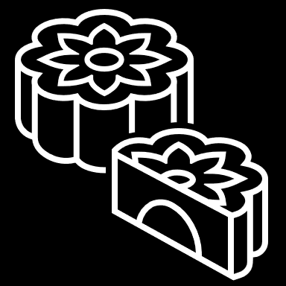
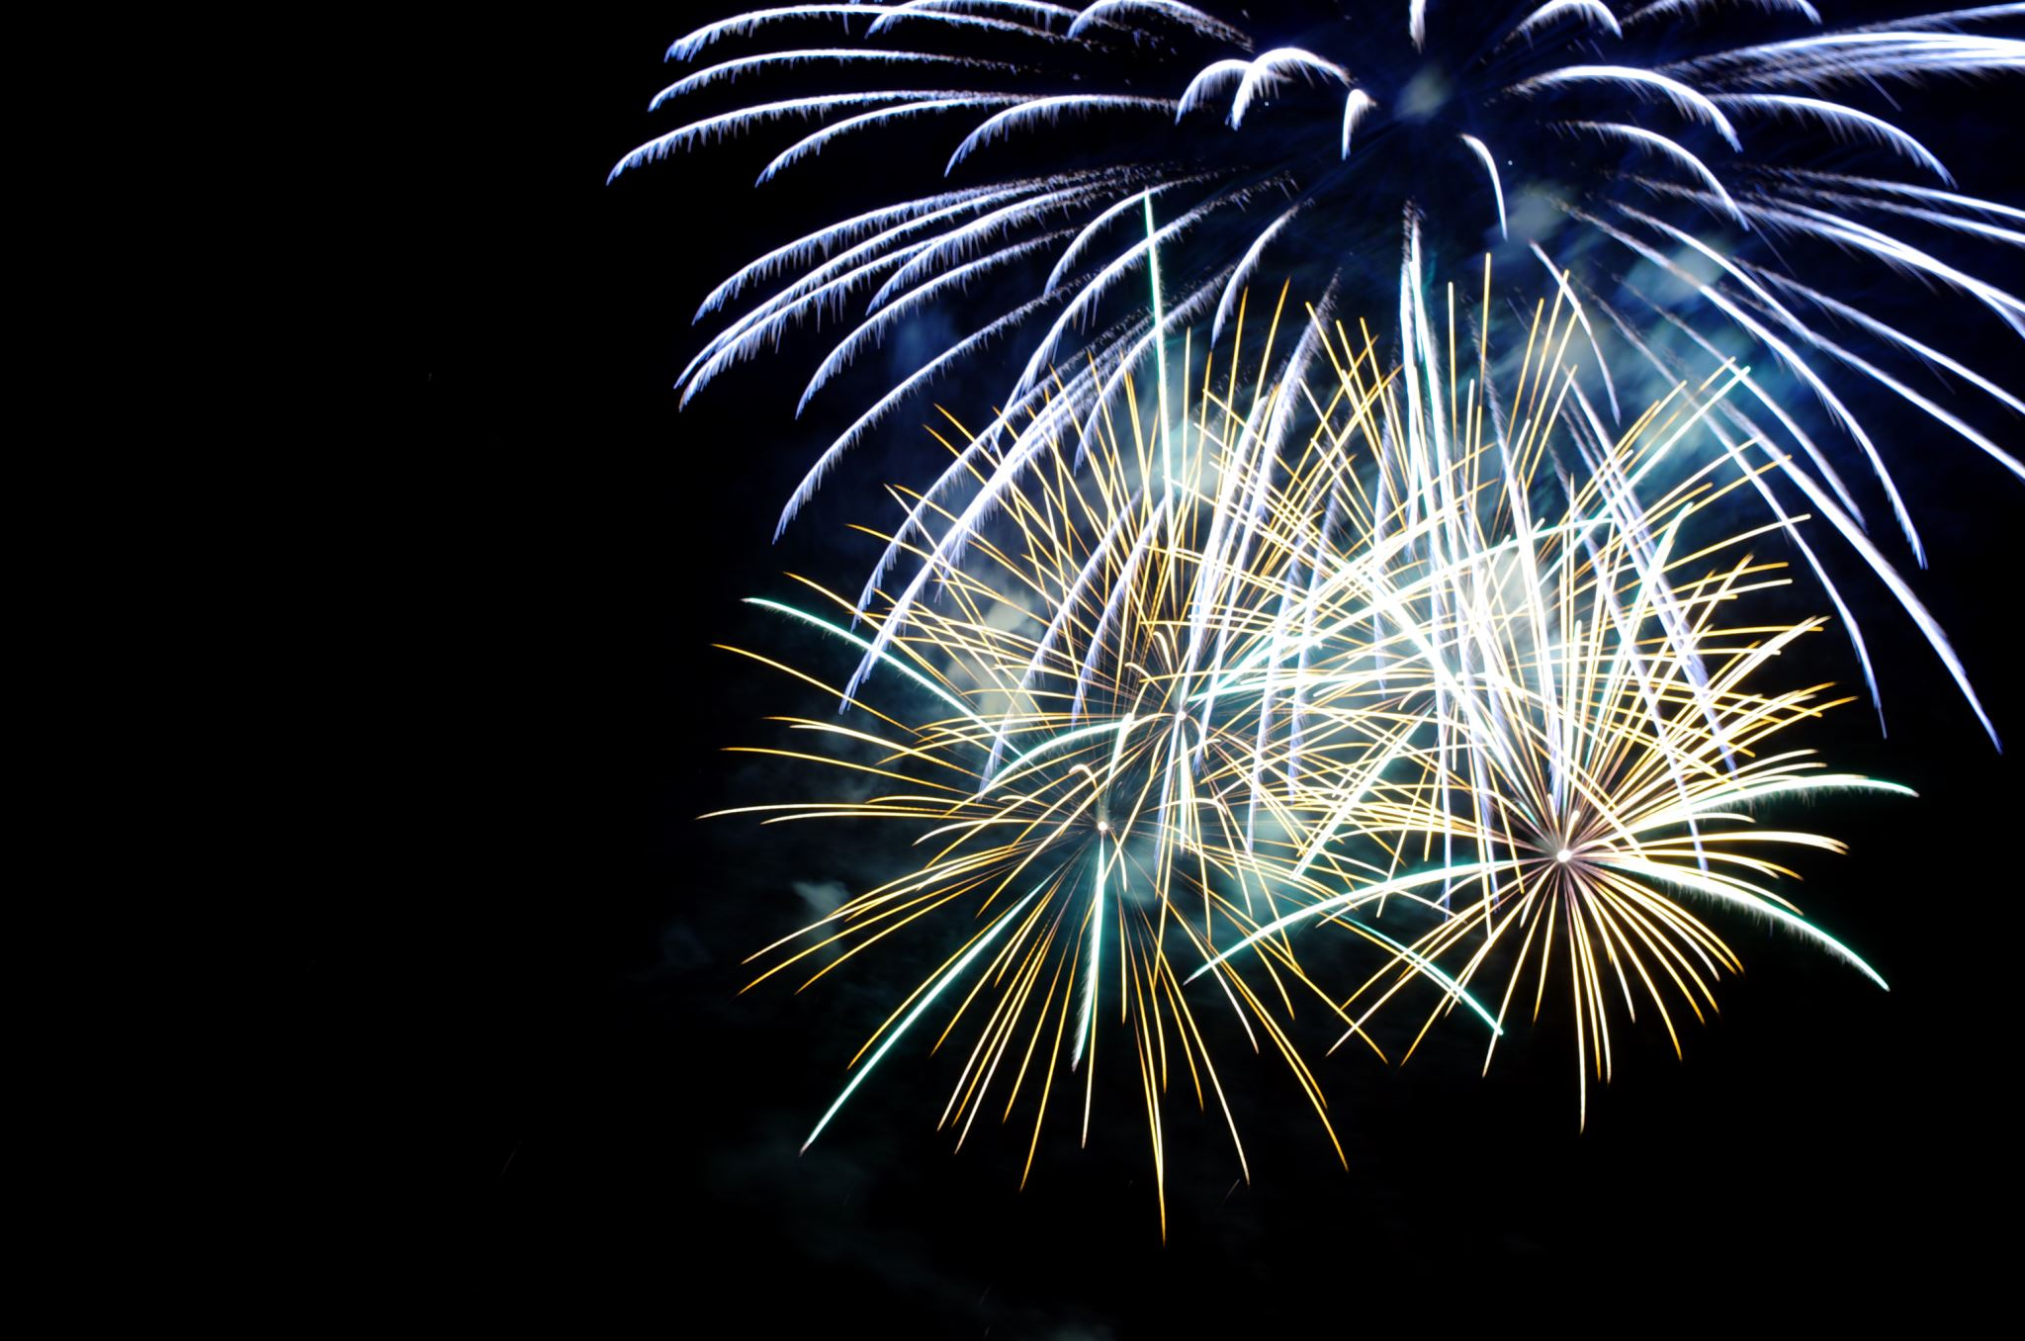
台灣習俗
吃月餅並賞月亮
中秋節烤肉以及放煙火
Notes:
一年級升上二年級的就學穩定率：95%
89% 畢業率
校友總數：29,145 位

Slide 4
結語
慶團圓過中秋
Notes:
運動社團包含：
羽球
板球
划船
帆船
水球
游泳
網球

